Slide 1
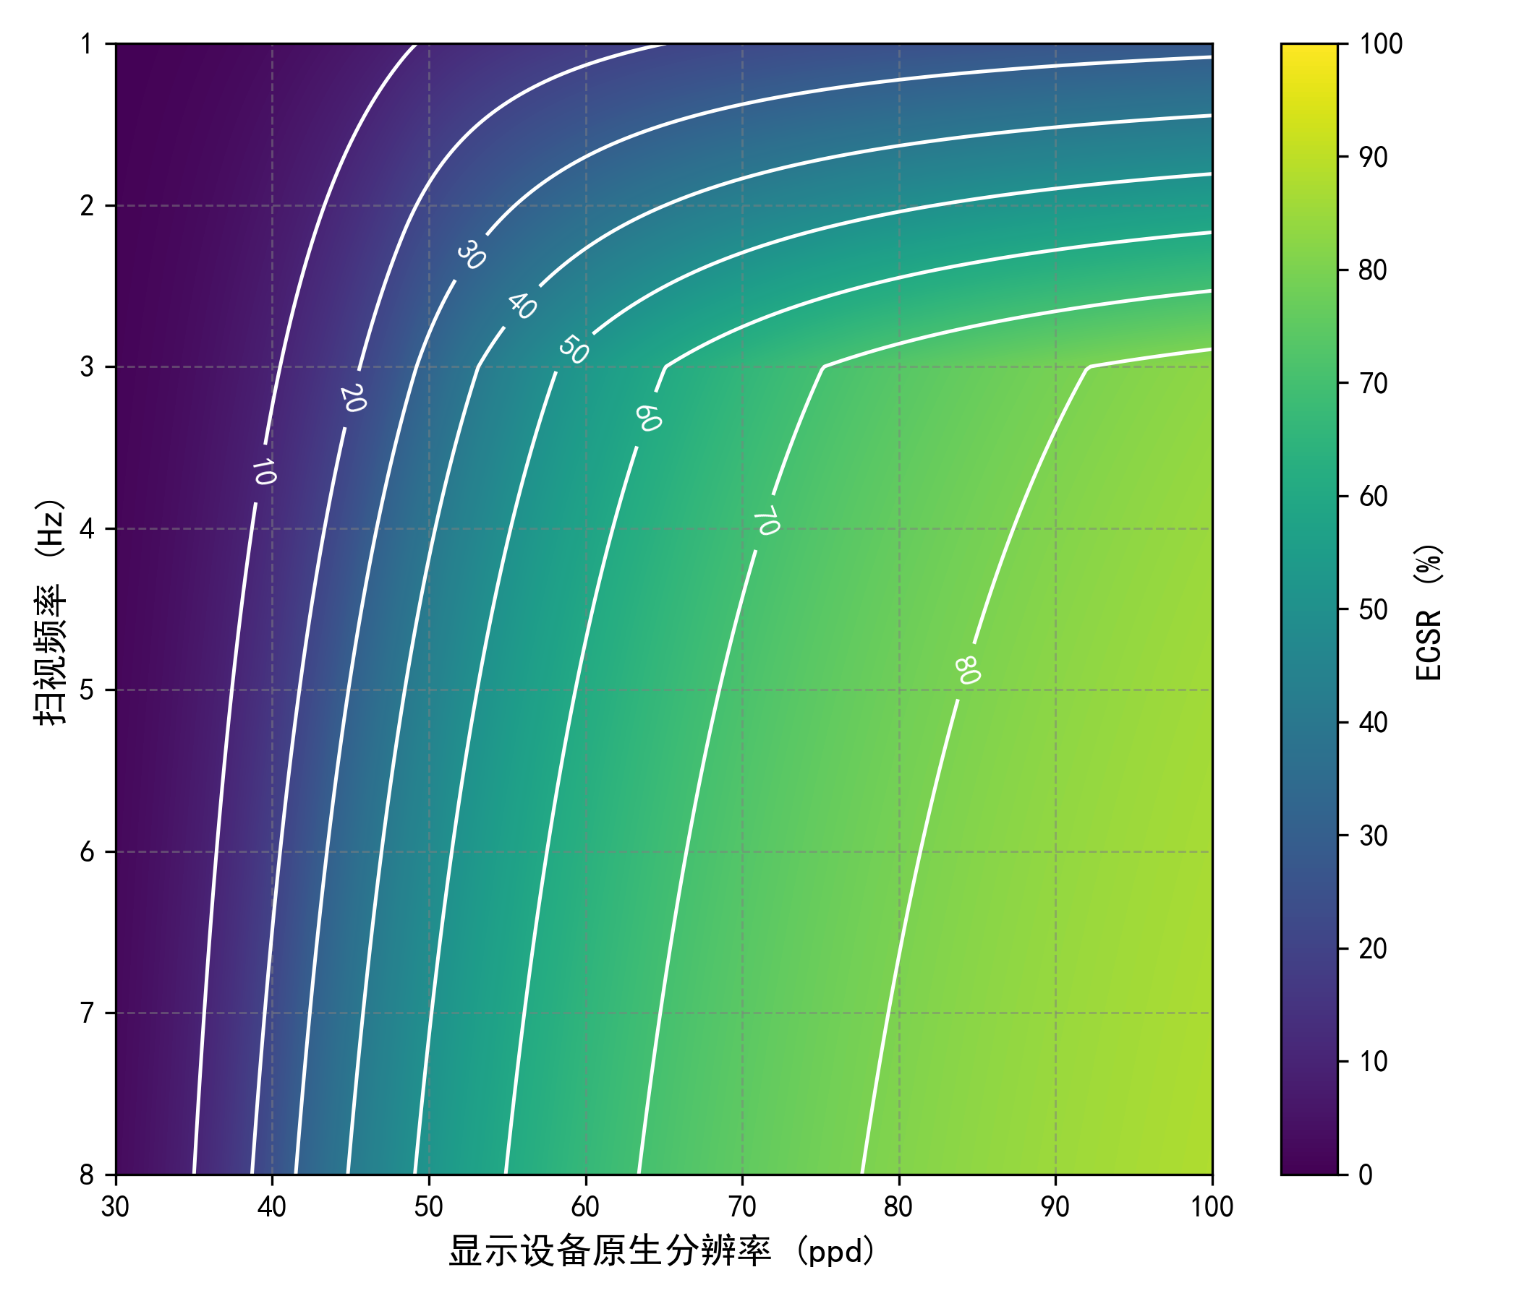


1
100
90
2
80
3
70
ECSR(%)
扫视频率(Hz)
60
4
50
5
40
6
30
20
7
10
8
0
30
40
50
60
70
80
90
100
显示设备原生分辨率(ppd)

Slide 2
（a）NFR

